Slide 1
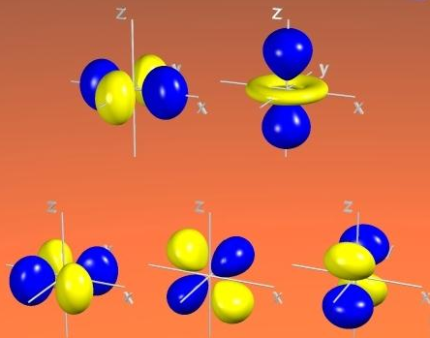
结构化学
主讲： 潘秀梅

Slide 2
绪 论
《结构化学》主要研究原子、分子和晶体的结构(几何结构和电子结构)以及结构和性质间的相互关系。

Slide 3
结构化学主要内容
对象 理论工具 主要教学内容
原子 量子力学 第一章 量子力学基础
第二章 原子结构
简单分子 点群理论 第三章 双原子分子
共价键理论 第四章 分子对称性
第五章 多原子分子

Slide 4
结构化学主要内容
对象 理论工具 主要教学内容
络合物分子 晶体场理论
配位场理论 第六章 配位化合物
晶体 点阵结构理论 第七章 晶体结构
第八章 晶体材料

Slide 5
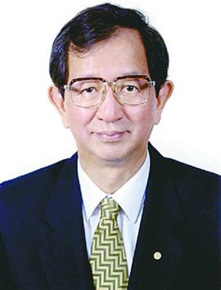
化学的规律是有的，那就是量子力学。所有化学现象都是原子核和外围电子的重新排列组合。
—李远哲

Slide 6
第一章 量子力学基础
第一节 量子力学产生的背景
经典物理学遇到的困难和旧量子论
黑体辐射和普朗克量子论
黑体：能够100%吸收投射到其表面电磁波的物体。

Slide 7
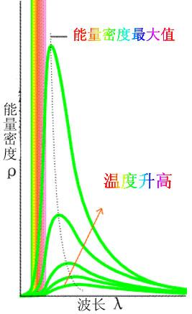
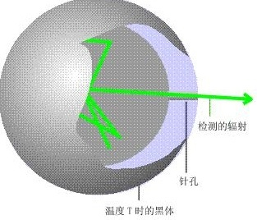
黑体辐射：黑体腔内热辐射能量密度ρ随波长λ(或频率)的变化规律。
黑体模型
辐射能量密度与温度关系曲线

Slide 8
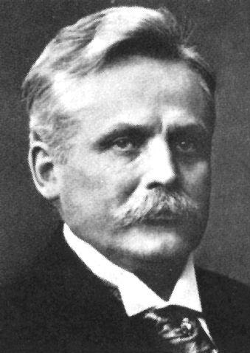
困难：黑体辐射能量密度分布
不服从经典统计规律
威廉·维恩
(1864-1928)
1911年诺贝尔物理学奖
维恩位移定律

Slide 9
维恩公式
成功之处：在短波波段与实验符合。
遗憾：在长波波段与实验有明显偏差。

Slide 10
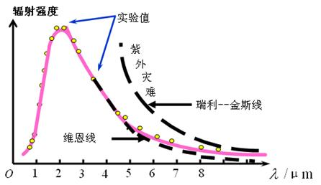
瑞利、金斯黑体辐射能量公式：
只适用于长波部分
短波部分引出“紫外灾难”

Slide 11
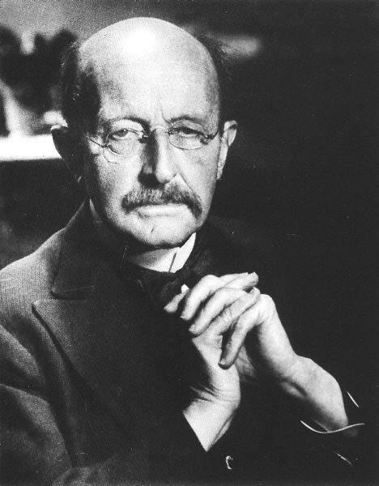
普朗克（ Planck） 量子论要点：
黑体腔内辐射能的吸收或释放不能连续进行，只能以某一个最小单位做跳跃式改变，其大小与辐射波频率有关。
普朗克
（1858- 1947）
量子论的奠基人
1918年获诺贝尔物理学奖

Slide 12
黑体能量量子化
(n=1, 2, 3…) 量子数
普朗克（Planck） 常数：
h=6.6260755 × 10⁻³⁴ J·s

Slide 13
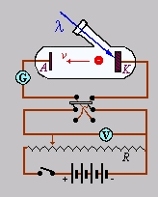
2 光电效应与光量子学说
当光照射到纯净金属表面时有电子(称光电子)逸出。

Slide 14
实验现象：
(1) 光电子的动能与光强无关，与频率有关；
(2) 对于一定金属，存在临阈频率；
(3) 单位时间脱出光电子数与光强成正比；
(4) 加反向电压，抑制光电流发生。

Slide 15
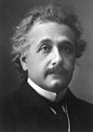
按照电磁波理论:
光电子动能与光强有关，与光频无关。
光电效应不能用电磁场理论解释
困难所在
爱因斯坦光子学说
光子学说
狭义相对论
广义相对论
阿尔伯特·爱因斯坦
(1879-1955)
获1921年诺贝尔物理学奖

Slide 16
爱因斯坦光子学说要点：
(1) 光是粒子流，能量量子化。
(2) 光速为c=2.99792×10⁸ ms⁻¹
(3) 光子的能量ε=hν=mc^{2，}最小单位称光量子。
(4) 光存在动质量，静质量为0。
(5) 光子动量p=mc=h/λ,光具有波粒二象性 。

Slide 17
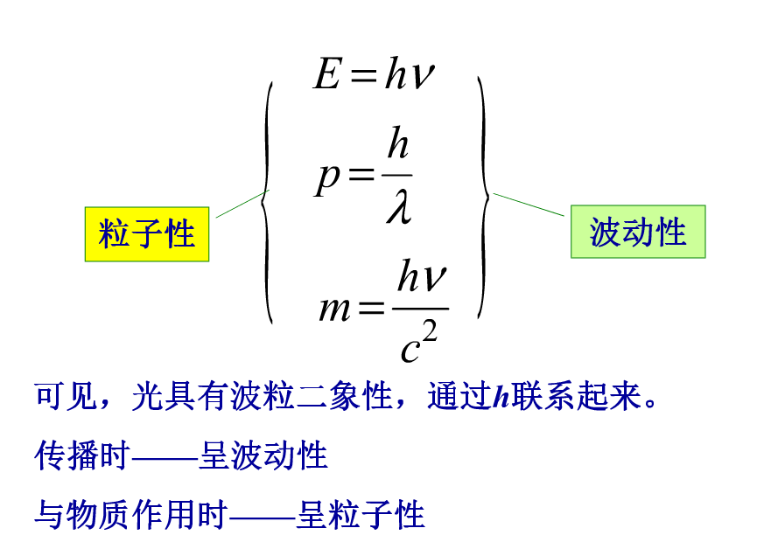

Slide 18
爱因斯坦光电方程:
当光照射到金属表面后，一个光子被一个电子吸收，光子的能量一部分用来克服金属对表面电子的束缚能W₀(又称逸出功)，另一部分转化为光电子动能。

Slide 19
1916年罗伯特 · 密里根实验证实爱因斯坦光电方程具有普适性。
1923年阿瑟·康普顿的X射线与电子碰撞的散射实验证实爱因斯坦关系式p=h/λ成立。

Slide 20

3 氢原子光谱与玻尔原子结构理论
氢原子线状光谱
氢原子线状光谱不能用经典物理学解释

Slide 21
巴尔末光谱经验公式(经里德堡改进):
（n₁=2,3…））
里德堡常数：

Slide 22
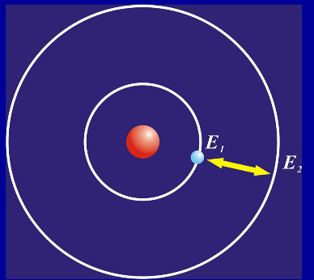
Bohr原子结构理论（1913年）
(1) 定态规则：电子在圆形轨道上运动，角动量量子化。即: M=nh/2π, n=1, 2, 3 ….
(2) 频率规则：电子在轨道间迁移时吸收和辐射能量。
hν =|E₂-E₁|

Slide 23
结果：
(1) 氢原子Bohr半径：
n=1(基态) r = a₀ = 0.529Å 1Å =10⁻¹⁰m
n≠1(激发态) r = n²a₀ n=1,2,3...
（2) 氢原子能量：
E₁ (基态) = -R = -13.6 eV，
E_{n} (激发态) = -R/n²

Slide 24
按照玻尔原子结构理论：
推测的氢原子光谱线公式的理论里德堡常数为：
（n₁=1,2,3…））
巴尔末光谱经验常数:

Slide 25
成功：
解释实验氢光谱三个谱线系：
即n₂ = 2、3、4 的巴尔麦系、帕
邢系和布喇开系。
预测跃迁到量子数n₁ = 1 的光谱线, 其波长为121. 64 nm,……。

Slide 26
失败：
不能解释氦以上的原子光谱。
旧量子论时期：
普朗克量子论
爱因斯坦光子学说
玻尔原子结构理论

Slide 27
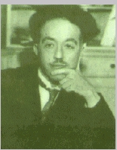
二 德布罗依(de Broglie)的波粒二象性学说
1． 德布罗依假说和德布罗依关系式
1923年12月德布罗依提出了实物粒子（电子，质子， 原子等）也具有波动性的假设。
德布罗依
（1892-1960 ）
获1929年诺贝尔物理学奖

Slide 28
假定具有能量E和动量P的粒子与一个波相当，该波称为物质波。
波长 λ=h/p（德布罗依关系式）。
与爱因斯坦关系式的对比及其含义:
爱因斯坦关系式：p=h/λ
粒子性↔波动性

Slide 29
2．实例
（1）飞行子弹: m=10⁻² kg, v=10² m/s
λ=h/p=h/(mv)=6.6 x 10⁻³⁴ m
（2） 原子内电子：m=10⁻³⁰ kg, v=10⁶ m/s
λ=6.626 x 10⁻¹⁰ m

Slide 30
现象：
波长与粒子大小不相近时波动性可忽略。
波长与粒子大小相近时波动性不可忽略。
结论：
r>>h, λ→0, 经典物理适用；
r≈h, λ不可忽略，二象性明显。

Slide 31
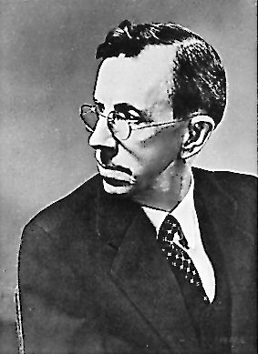
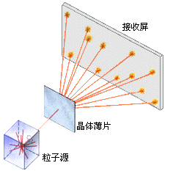
3 电子衍射实验 ——波粒二象性的证实
戴维森-革末电子在镍单晶反射实验
戴维森(1881-1958)
1937年度诺贝尔物理学奖

Slide 32
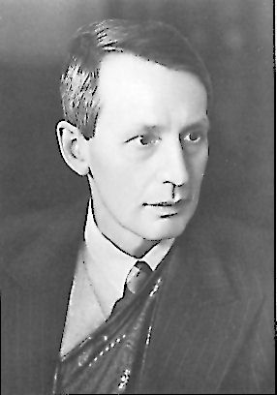
汤姆逊电子衍射实验
让一束单向的X射线或电子入射束，分别被微小晶体所散射。
实验结果：
两种情况下的衍射圆环花样相似。
乔治·汤姆逊
1892-1975
获1937年诺贝尔物理学奖

Slide 33
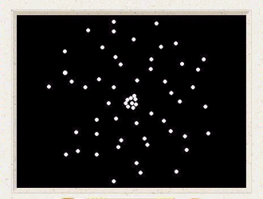
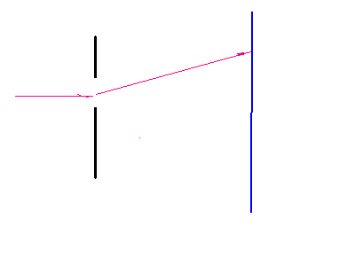
电子单缝衍射逻辑实验
入射电子
电子衍射图案
薄膜、狭缝 荧光屏
一个电子对应屏上一个亮点-- 粒子性
开始

Slide 34



时间
统计结果--- 波动性

Slide 35
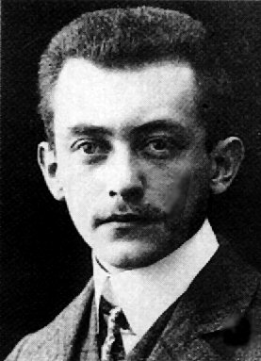
4 玻恩物质波统计解释
1926年提出
马克斯·玻恩
（1882-1970）
获1954年诺贝尔物理学奖。
大量电子:
（1）衍射强度大的地方出现的电子多
（2）衍射强度小的地方出现的电子少

Slide 36
单个电子:
（1）衍射强度大的地方电子出现的
机会多
（2）衍射强度小的地方电子出现的
机会少
物质波是几率波

Slide 37
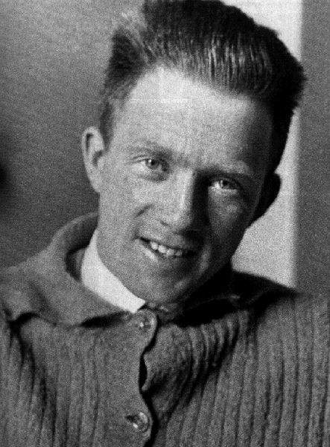
三 不确定关系
1927年海森堡提出不确定关系：
微观粒子在某一时刻同一方向的坐标和动量不能同时确定。
海森堡
(1901-1976)
获1932年诺贝尔物理学奖

Slide 38
深入理解：
对于微观粒子的坐标测定的越准确（即坐标不确定量越小），其动量测定的就越不准确，（即动量的不确定量越大）。反之，动量确定的越准确，坐标就越不确定。

Slide 39
不确定关系表达式
结论：微观粒子没有经典轨道
根源：微观粒子的波粒二象性

Slide 40
不确定关系内容练习：
试估算速度为300m·s⁻¹,测量误差在0.01%的电子与枪弹（质量m=50g），其位置与动量在同一实验中同时测量时，它们的位置测量精度如何？

Slide 41
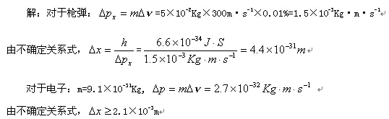

Slide 42
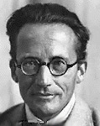
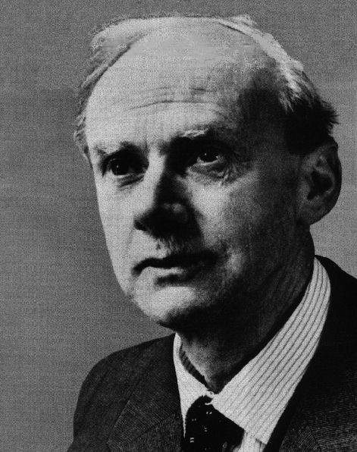
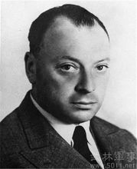
四 量子力学的产生
海森堡
薛定谔
狄拉克
泡利
量子力学的主要奠基人
薛定谔和狄拉克共同获1933年度诺贝尔物理学奖

